Slide 1
Personalistika
Úvod do studia personalistiky
přednáška 1
Ing. Helena Marková, Ph.D.
www.slu.cz/opf/cz

Slide 2
stručná anotace předmětu
Úvod do studia personalistiky. Současné trendy.
Základní legislativa upravující oblast personalistiky.
Vytváření pracovních míst a vznik pracovního poměru.
Pracovní doba a dovolená.
Hodnocení a odměňování zaměstnanců
Skončení pracovního poměru.
Kompetence personalisty. Udržitelné principy v práci se zaměstnanci.
Slezská univerzita

Slide 3
Podmínky absolvování předmětu
přednáška (2 vyučovací hodiny) + seminář (1 vyučovací hodina)
hodnocení:
30% semestrální projekt, 10% aktivní účast na semináři, 60% závěrečný test
komunikace s vyučujícím:
konzultační hodiny, e-mail, Teams
Způsob výuky
výkladové přednášky
diskuze na dané téma
přednášky expertů z praxe
průběžné zpracování semestrálního projektu v seminářích, aktivní účast
závěrečná prezentace výstupu z projektu v rámci semináře
Slezská univerzita

Slide 4
Co je personalistika
„Je to strategický, integrovaný a ucelený přístup k zaměstnávání, rozvíjení a uspokojování lidí pracujících v organizacích.“ (Armstrong, 2015)
„Zaměřuje se na vše, co se týká člověka v procesu, tedy získávání, formování, fungování, využívání, organizování a propojování činností, výsledků práce, dále personální a sociální rozvoj.“ (Šafránková, 2018)
Definice pro potřeby předmětu:
ucelený přístup k zaměstnancům, zahrnuje komplexní péči o zaměstnance
má reaktivní charakter (řeší problémy jakmile nastanou), více zaměřena na operativní řízení
vychází z platné legislativy, která upravuje trh práce v ČR
reflektuje nové trendy v zaměstnávání, včetně implementnace principů udržitelnosti, využití AI, robotizace a automatizace
je zajišťována specialisty v oboru, ale část realizace je součástí práce všech vedoucích zaměstnanců
Slezská univerzita

Slide 5
personalistika vs. řízení lidských zdrojů
širší a strategičtější přístup
dlouhodobé plánování
profesionálové mají širší roli - strategické partnerství s vedením společnosti
zaměstnanec je strategický zdroj, který je třeba rozvíjet
administrativní a provozní aspekty správy zaměstnanců
zaměření na praktické a operativní úkoly
reaktivní přístup
zajištění základních potřeb zaměstnanců
Slezská univerzita

Slide 6
historie personalistiky – preindustriální a industriální éra
Před průmyslovou revolucí
Personalistika nebyla organizovanou funkcí. Zemědělství a řemesla, často formou rodinných podniků, bez existence formální správy.
Průmyslová revoluce (18. až 19. století)
Potřeba řídit větší počty pracovníků. Specializace pracovníků. Nutnost stanovit a řídit pracovní dobu, odměnu za práci a pracovní podmínky.
Slezská univerzita

Slide 7
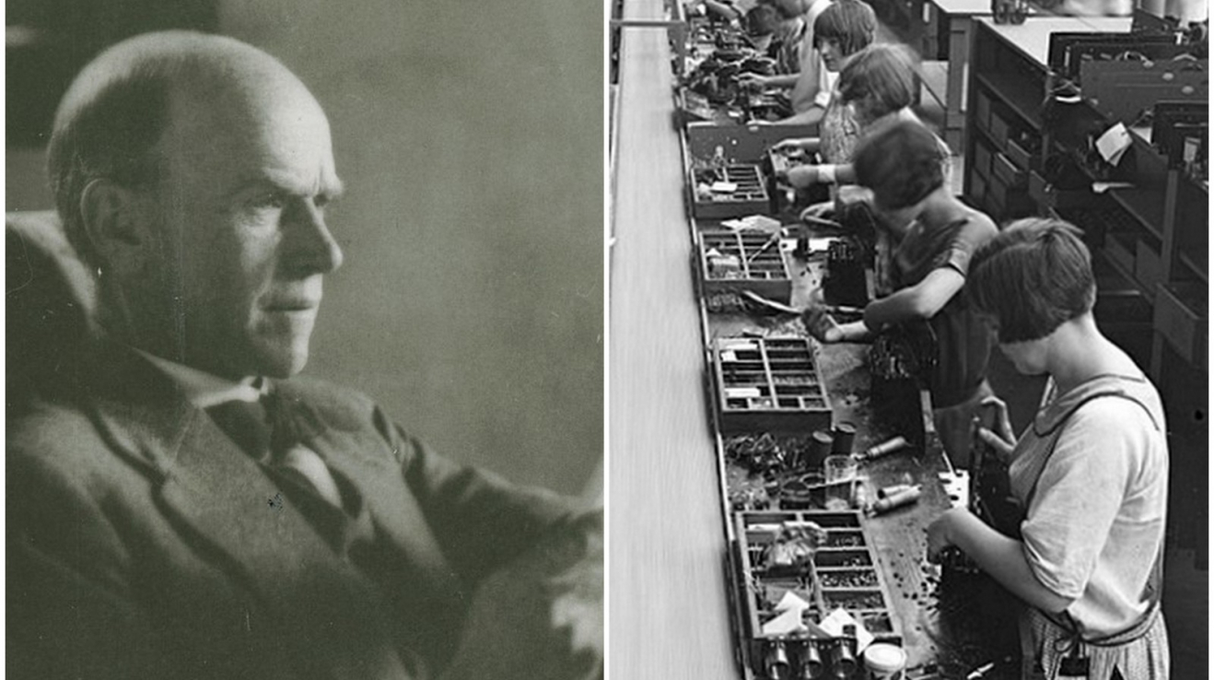
historie personalistiky –
20. století
Vědecké řízení (začátek 20. století)
Frederick Taylor – zaměření na zvyšování efektivity prostřednictvím standardizace a specializace, kontrola a optimalizace procesů.
Human Relations Movement (30.-50.léta 20. století)
Reakce na mechanický přístup. Důraz na psychologické a sociální aspekty práce. Významná postava: Elton Mayo.
Hawthornský experiment
https://www.youtube.com/watch?v=n_pCYyTuixc
Proč je dobré znát historii oboru?
Lze jejich optikou pohlížet na dnešní
problémy?
Slezská univerzita

Slide 8
moderní personalistika
60. až 80. léta
Profesionalizace, první strategie ŘLZ a personalistika získala strategičtější roli v organizacích.
Digitalizace a globalizace
Vstup nových technologií, automatizace rutinních činností. Flexibilita práce. Udržitelné přístupy: diverzita, inkluze. Nutnost práce s talenty.
Budoucnost personalistiky
Zamyslete se nad výzvami, které musí řešit s manažeři a které nás čekají v budoucnu.
Slezská univerzita

Slide 9
hlavní úkoly personální práce a personální činnosti k jejich zajištění
Vychází z potřeb strategického řízení lidských zdrojů a vyplývají z klíčových oblastí:
nábor a výběr zaměstnanců – vytváření a analýza pracovních míst, zajištění odpovídajících pracovních podmínek, vč. založení pracovního poměru, správa smluv a dodržování legislativy, změny stávajících pracovních poměrů a dohod.
pracovní podmínky zaměstnanců - pracovní doba a pracovní režimy, BOZP a implementace programů pro zajištění bezpečnosti, pracovní cesty a náhrady cestovních výdajů, dovolená, překážky v práci.
vzdělávání a rozvoj zaměstnanců – identifikace vzdělávacích potřeby, rozvojové potřeby a motivace zaměstnance k realizaci rozvojových aktivit, způsoby realizace vzdělávání z pohledu zaměstnavatele.
hodnocení a odměňování pracovníků – význam pro motivaci zaměstnanců, postupy při hodnocení, metody odměňování, správa benefitů, rozdíly v odměňování v podnikatelské a nepodnikatelské sféře, využití digitálních nástrojů a systémů.
Slezská univerzita

Slide 10
hlavní úkoly personální práce a personální činnosti k jejich zajištění
ukončení pracovního poměru – druhy a způsoby ukončení, firemní kultura v rámci procesu, důchodová politika, outplacement, systémy podpor, práva a povinnosti zaměstnanců a zaměstnavatelů.
personální informační systémy
kompetence personalistů a vedoucích zaměstnanců – celoživotní vzdělávání, komunikace, digitální kompetence
principy udržitelnosti – rovný přístup, diverzita, inkluze, úloha kolektivního vyjednávání.
Slezská univerzita

Slide 11
personální strategie
je dlouhodobý plán organizace zaměřený na efektivní řízení a rozvoj lidských zdrojů (zaměstnanců), který podporuje dosažení cílů organizace. Tato strategie zahrnuje koncepci, jakým způsobem organizace plánuje získávat, rozvíjet, motivovat a udržovat své zaměstnance, aby byli schopni plnit své úkoly a přispívat k celkovému úspěchu organizace.
Z čeho vyplývá?
Vychází z několika klíčových faktorů:
Obecná strategie organizace
Personální strategie je úzce propojena s celkovou strategií organizace. Musí podporovat hlavní cíle a směřování společnosti. Pokud se firma zaměřuje na inovace, personální strategie bude klást důraz na získávání kreativních talentů a podporu inovativního prostředí. Pokud je cílem efektivita a snižování nákladů, personální strategie se bude zaměřovat na optimalizaci pracovních sil.
Podnikové cíle a vize
Personální strategie musí být v souladu s dlouhodobými cíli a vizí organizace. Například, pokud firma plánuje expanzi na nové trhy, personální strategie bude zahrnovat potřebu nových zaměstnanců s jazykovými a kulturními znalostmi specifickými pro tyto trhy.
Slezská univerzita

Slide 12
personální strategie
Vnější prostředí
Strategii ovlivňují faktory jako je situace na trhu práce, legislativa, demografické změny nebo technologický pokrok. Například nedostatek kvalifikovaných pracovníků v určitém oboru může vyžadovat intenzivnější náborové kampaně nebo investice do vzdělávání a rekvalifikace stávajících zaměstnanců.
Firemní kultura a hodnoty
Personální strategie by měla reflektovat firemní kulturu, hodnoty a způsob, jakým firma chce být vnímána svými zaměstnanci i veřejností. Pokud se firma zaměřuje na týmovou práci a otevřenou komunikaci, personální strategie bude podporovat rozvoj dovedností v těchto oblastech.
Interní zdroje a kapacity
Zahrnuje analýzu stávajících zaměstnanců, jejich kvalifikace, motivace a potenciálu. Personální strategie se bude přizpůsobovat tomu, jaké zdroje organizace již má a co je třeba posílit či zlepšit. Tím může být plánování školení, rozvoje kariéry nebo posilování motivace.
Trendy a inovace v HR
Moderní přístupy k řízení lidských zdrojů, jako je digitální transformace HR procesů, flexibilní pracovní uspořádání nebo zaměření na zaměstnaneckou zkušenost (employee experience), mohou ovlivnit personální strategii.
Slezská univerzita

Slide 13
význam personální strategie
Proč je důležité, aby měl podnik personální strategii?
podpora dosahování cílů podniku
získávání a udržení talentů
rozvoj zaměstnanců
zlepšení motivace a výkonnosti
snižování rizika nedostatku kvalifikovaných pracovníků
flexibilita a adaptabilita
optimalizace nákladů
zajištění souladu s legislativou
posílení firemní kultury
Slezská univerzita

Slide 14
význam personálních strategií
v různých typech podniků
Proč jsou personální strategie důležité pro všechny typy podniků:
Efektivní využití lidských zdrojů: Každý podnik potřebuje mít jasnou strategii, jak řídit a rozvíjet své zaměstnance, aby maximalizoval jejich výkonnost a dosáhl svých obchodních cílů.
Plánování a růst: Bez ohledu na velikost firmy je důležité plánovat budoucí potřeby v oblasti lidských zdrojů. To zahrnuje nábor, rozvoj zaměstnanců a jejich motivaci, což je klíčové pro dlouhodobý růst a úspěch firmy.
Zajištění konkurenceschopnosti: Dobře nastavená personální strategie pomáhá každému podniku lépe konkurovat na trhu práce, přitáhnout kvalitní talenty a udržet klíčové zaměstnance.
Soulad s legislativou: Všechny podniky musí dodržovat pracovněprávní předpisy a další legislativní požadavky, což zahrnuje i správu zaměstnanců, ať už jde o malé podniky nebo velké korporace.
Slezská univerzita

Slide 15
personální strategie
v různých typech podniků a jejich uplatňování
Velké firmy: Strukturované a formální, s důrazem na specializaci a systematický přístup k řízení lidských zdrojů.
Střední firmy: Flexibilní, ale více strukturované než u malých podniků, s důrazem na efektivní růst a rozvoj.
Malé firmy: Neformální a osobní, s důrazem na všestrannost a těsné vztahy mezi zaměstnavatelem a zaměstnancem, často se zaměřením na udržení klíčových zaměstnanců.
Slezská univerzita

Slide 16
strategické řízení lidských zdrojů a jeho aplikace v praxi
Co je hlavním cílem managementu každého podniku?
Efektivní fungování podniku =
Business strategie + Řízení lidských zdrojů + Organizační struktura podniku.
Podnik bude fungovat efektivně, když se nám podaří všechny tyto složky propojit. Pak budeme dosahovat podnikových cílů.
Strategické řízení lidských zdrojů a jeho aplikace v praxi má mnoho podob.
Jednou z nich je HR Business Partner Model (dle Ulricha, 1999).
Koncept business partnerství je o růstu strategické úlohy lidských zdrojů. Jak to chápeme? Co si pod tím přestavit?
nutnost oddělit strategické úlohy od operativních činností.
Slezská univerzita

Slide 17
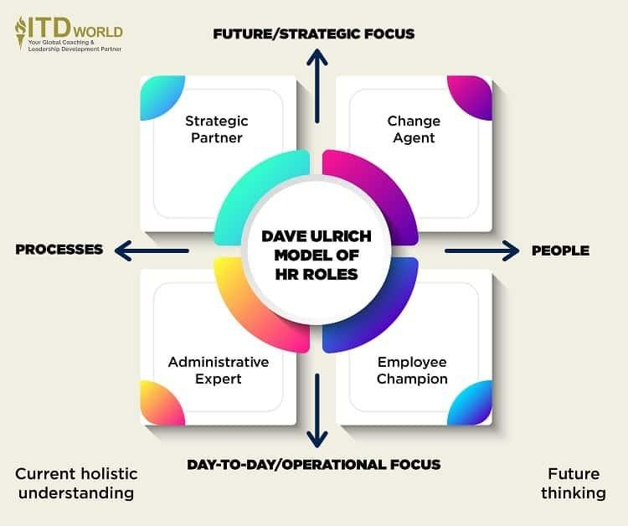
Role personálního manažera jako business partnera
Podle Ulricha v sobě tato role zahrnuje 4 role současně.
Strategický partner
spolupracuje s top managementem při tvorbě strategie
vytváří personální strategii
identifikuje klíčové talenty
rozumí problematice oboru a odvětví
zná podnikatelské prostředí a okolí podniku
vytváří a implementuje inovativní řešení v oblasti HR
Slezská univerzita

Slide 18
Role personálního manažera jako business partnera
Podle Ulricha v sobě tato role zahrnuje 4 role současně.
Zprostředkovatel změny
iniciuje změny (např. v podnikové kultuře, struktuře…)
odpovídá za komunikaci změn dovnitř organizace
vytváří nástroje pro motivaci ke změnám
má schopnosti pro iniciování a prosazování změn
má výborné komunikační schopnosti
Slezská univerzita

Slide 19
Role personálního manažera jako business partnera
Podle Ulricha v sobě tato role zahrnuje 4 role současně.
Administrativní specialista
sleduje změny v oblasti pracovně právní legislativy, BOZP…
odpovídá za správnou implementaci předpisů
odpovídá za mzdovou agendu a organizaci sociálních programů (např. outplacement)
odpovídá za aktuální data o zaměstnancích v rámci organizace
orientuje se v oblasti personalistiky a personálních informačních systémů
Slezská univerzita

Slide 20
Role personálního manažera jako business partnera
Podle Ulricha v sobě tato role zahrnuje 4 role současně.
Zastánce zaměstnanců
zastupuje zaměstnance a chrání jejich zájmy
komunikuje s nimi
spolupracuje s odbory
zná příslušné právní předpisy a interní dokumenty
má schopnost podílet se na kolektivním vyjednávání
Slezská univerzita

Slide 21
rozdíly mezi
HR business partner a HR specialista
silnější pozice v organizaci, jedna z klíčových
člen nejvyššího vedení
proaktivní strategický přístup
strategické aktivity vč. řízení změn, nastavení procesů, (re)design pracovních míst
vliv na optimalizaci struktury pracovních míst
klient jsou všichni stakeholders
zaměřuje se na plnění strategických cílů (fluktuace, produktivita, ziskovost)
kromě znalostí odborných také leadership, trendy v ekonomice, analytické myšlení
slabší pozice v rámci managementu
spíše pozice spolupracovníka vedení
operativní a reaktivní přístup
realizace jednotlivých personálních činností
vede jednotlivé procesy pro aktuálních potřeb podniku na definované pracovní pozice, doporučení pro přijetí na základě výsledků výběrového řízení
hlavními klienty jsou zaměstnanci
zaměřuje se na výkon jednotlivých personálních činností, včasné a přesné plnění stanovených úkolů
má vysoké odborné znalosti a komunikační dovednosti
Slezská univerzita

Slide 22
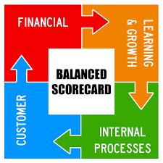
další modely zajištění personálních činností
Koncept HR Scorecard
navazuje na koncept Balance Scorecard (BSC) – opakuj z managementu ☺
je to nástroj strategického řízení, který se nezaměřuje jen na finanční cíle, ale…
jde po smyslu a celkové efektivitě zdrojů a výstupů
podobně i HRSC se zaměřuje na to, jak nejlépe integrovat lidské zdroje do celopodnikového systému
Kompetenční model
umožňuje převést podnikovou strategii do oblasti ŘLZ
popisuje všechny kompetence (kvalifikace, znalosti, zkušenosti, schopnosti, dovednosti a osobnostní charakteristiky) od úrovně celého podniku po jednotlivé hospodářské jednotky (kaskádování)
Slezská univerzita

Slide 23
shrnutí poznatků
Orientace v základních vývojových fázích personalistiky.
Definice řízení lidských zdrojů a personalistiky.
Vymezení základních personálních činností.
Význam personálních strategií a jejich místo v podniku.
Představení základních legislativních norem a doporučené literatury.
Kontrolní otázky:
Jaká jsou očekávání od předmětu Personalistika?
V čem vidíte přínos poznatků z této oblasti?
Jaký je význam personálního řízení v organizacích?
Slezská univerzita

Slide 24
Doporučená literatura
Armstrong, M., 2020. Armstrong's handbook of human resource management practice. London: Kogan Page. ISBN: 978-0-7494-9827-6.
BRŮHA, D., 2024. Abeceda personalisty 2024. Olomouc: Anag. ISBN 978-80-7554-408-7.
CRAWSHAW, J., BUDHWAR, P. a DAVIS, A., 2020. Human Resource Management. 3rd edition. SAGE Publications Ltd., London. ISBN 978-1-5264 9900-4.
CHLÁDKOVÁ, A. a P. BUKOVJAN, 2015. Personalistika. Praha: Wolters Kluwer. ISBN 978-80-7478-649-5.
Palíšková, M., K. Legnerová a M. Stříteský, 2021. Personální řízení: úvod do moderní personalistiky. Praha: C. H. Beck. ISBN: 978-80-7400-702-6.
Distanční studijní opora Personalistika.
Internetové zdroje – specializované weby zaměřené na personální práci, odborná diskuzní fóra, vzhledem ke značnému množství změn i zprávy z denního tisku.
Slezská univerzita

Slide 25
základní legislativní dokumenty
Zákoník práce (Zákon č. 262/2006 Sb.)
Hlavní právní předpis upravující pracovněprávní vztahy mezi zaměstnavatelem a zaměstnancem.
Obsahuje úpravu pracovních smluv, pracovních podmínek, pracovní doby, dovolené, bezpečnosti práce, náhrad škod a dalších záležitostí týkajících se zaměstnanců.
Občanský zákoník (Zákon č. 89/2012 Sb.)
Zahrnuje obecné právní normy, které mohou být využívány v pracovněprávních vztazích, například při náhradě škody nebo ochraně osobních údajů.
Zákon o zaměstnanosti (Zákon č. 435/2004 Sb.)
Reguluje oblasti spojené s trhem práce, podmínky zaměstnávání a služby zaměstnanosti.
Obsahuje také úpravu podpory v nezaměstnanosti a další aspekty související se zaměstnáním a jeho ztrátou.
Zákon o ochraně osobních údajů (Zákon č. 110/2019 Sb.)
Tento zákon spolu s nařízením GDPR (Nařízení Evropského parlamentu a Rady (EU) 2016/679) upravuje pravidla zpracování a ochrany osobních údajů zaměstnanců.
Slezská univerzita

Slide 26
základní legislativní dokumenty
Zákon o inspekci práce (Zákon č. 251/2005 Sb.)
Tento zákon zajišťuje výkon státního dozoru nad dodržováním pracovněprávních předpisů, zejména pokud jde o podmínky zaměstnávání, bezpečnost a ochranu zdraví při práci.
Nařízení vlády a vyhlášky
Doplňují zákony a upravují konkrétní detaily, jako jsou minimální mzda, bezpečnostní normy či ochrana zdraví při práci.
Zákon o kolektivním vyjednávání (Zákon č. 2/1991 Sb.)
Upravuje proces kolektivního vyjednávání mezi zaměstnavateli a odbory a otázky související s kolektivními smlouvami.
Antidiskriminační zákon (Zákon č. 198/2009 Sb.)
Zakazuje diskriminaci na pracovišti z důvodu pohlaví, věku, rasy, náboženského vyznání, zdravotního stavu nebo jiných chráněných charakteristik.
Slezská univerzita

Slide 27
Děkujeme za pozornost
www.slu.cz/opf/cz

